Slide 1

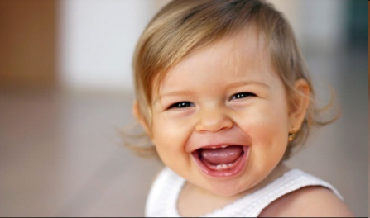
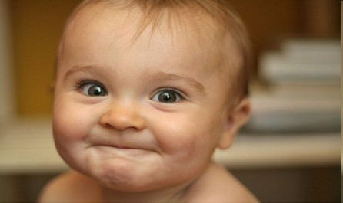
Подари улыбку

Slide 2
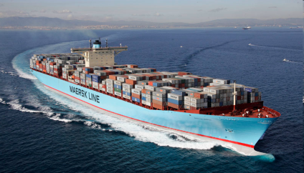
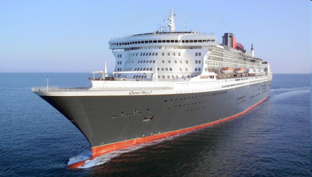
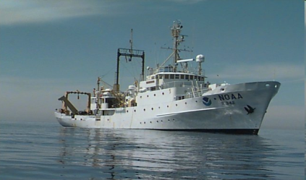
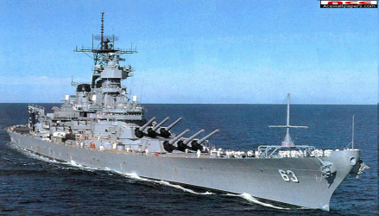
Виды кораблей

Slide 3
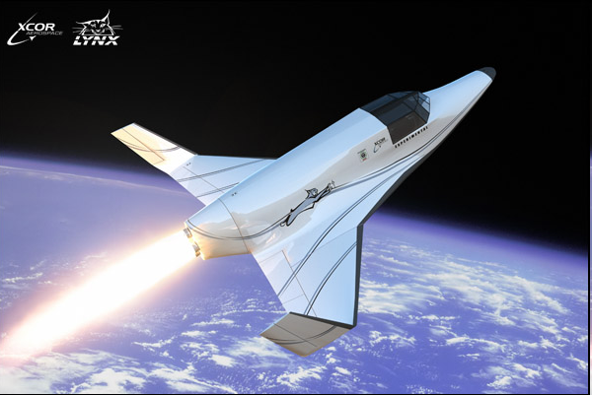
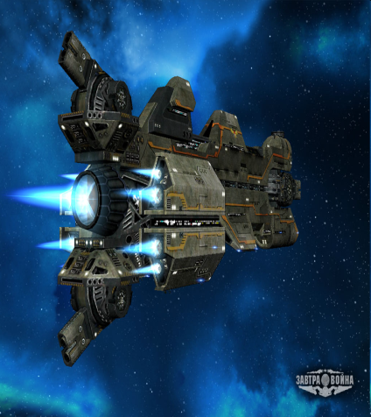
Космические корабли

Slide 4
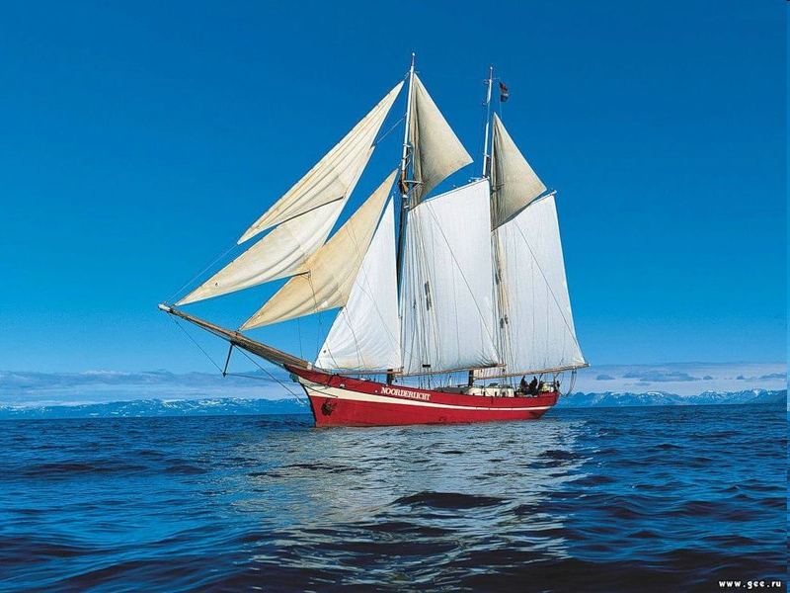
корабль

Slide 5
Самостоятельные части речи
Имя существительное
Имя прилагательное
Глагол
Местоимение
Числительное
Наречие

Slide 6
Тема: Самостоятельные части речи
Цель: Обобщить и закрепить знания о самостоятельных частях речи

Slide 7
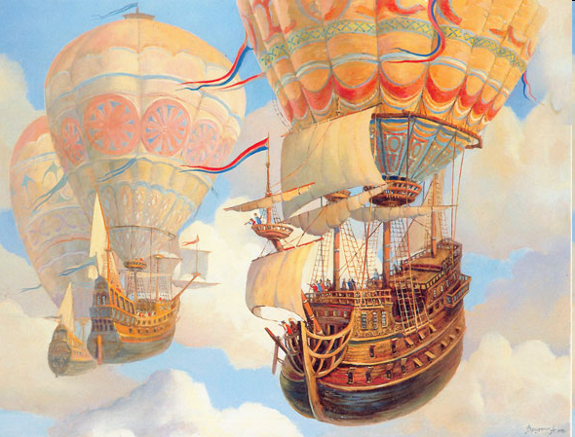

Slide 8
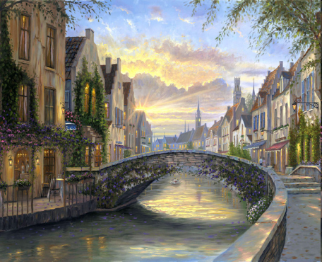
Самостоятельные части речи
Имя существительное
Имя прилагательное
Глагол
Местоимение
Числительное
Наречие

Slide 9
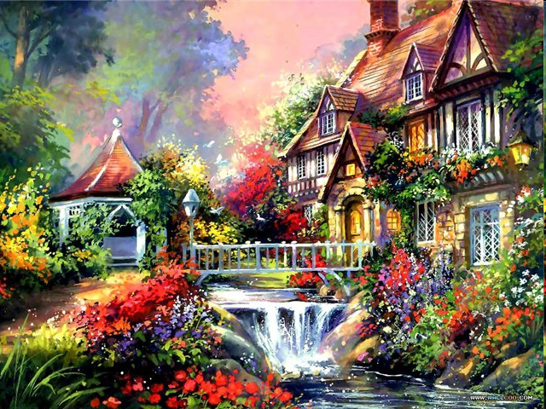

Slide 10
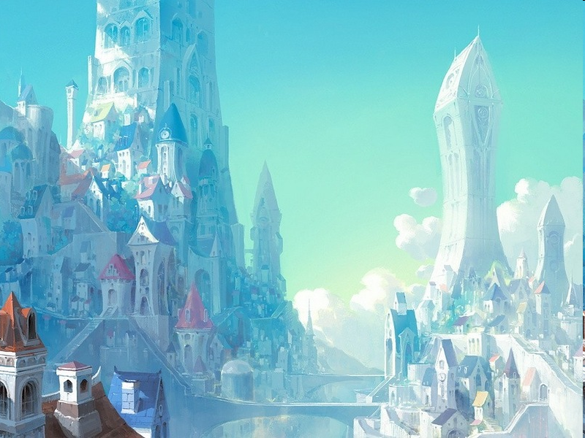

Slide 11
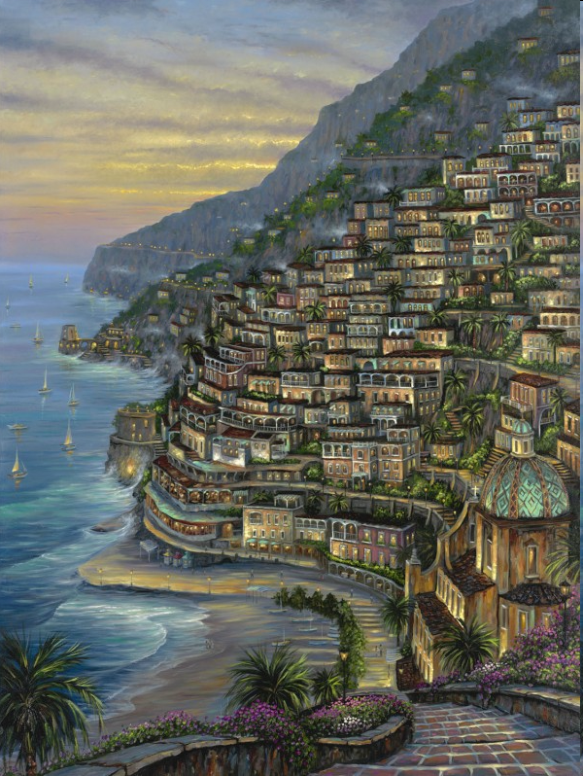

Slide 12
План
На какие вопросы отвечает. Что обозначает?
Как изменяется?
Какую роль играет в предложении?
Примеры (Составить и записать предложения)

Slide 13



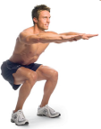
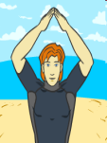
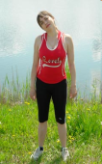
Физминутка
Существительное
Глагол
Числительное
Прилагательное
Местоимение
Наречие

Slide 14





Если ветер злющий кружит,
Застеклились за ночь лужи,
А меня упаковали
В сто одёжек неуклюжих,
На деревьях, сверху
Кружева да бахрома,
Это значит - на снежинках
Опустилась к нам ЗИМА.
Сущ.
Прилаг.
Гл.
Местоим.
Нареч.
Числ.

Slide 15
Ответы теста
1. В
2. Б
3. А
4. Б
5. Б
6. А- поет
Б- радость
В- мы
7. А-2, Б-3, В-2
«5»- нет ошибок
«4» - 1 ошибка
«3» - 2 ошибки
«2» - более 2-х ошибок

Slide 16
Оцени как ты выполнял(а) задание, закрасив кружок рядом с его номером:
– легко, без затруднений;
– с некоторыми затруднениями;
– самостоятельно с заданием не справился(лась).
Устраивает ли тебя твоя оценка?
Что нужно исправить, чтобы ее повысить?

Slide 17
Итог урока
По каким признакам определяем часть речи?
Какое задание вам больше всего понравилось?
Что было легко? Что показалось трудным?
Домашнее задание
- Составить рассказ (стихотворение) о зиме, используя самостоятельные части речи.

Slide 18
Спасибо за урок!

